Slide 1
TRƯỜNG TIỂU HỌC NÔNG NGHIỆP
CHÀO MỪNG CÁC EM ĐẾN VỚI LỚP HỌC TRỰC TUYẾN
LỚP 3
LUYỆN TỪ VÀ CÂU
TIẾT 5: SO SÁNH

Slide 2
Thứ năm ngày 7 - 10 - 2021
Luyện từ và câu
So sánh

Slide 3
Bài 1: Tìm các hình ảnh so sánh trong những khổ thơ sau:
Bài 1: Tìm các hình ảnh so sánh trong những khổ thơ sau:
a) Bế cháu ông thủ thỉ:
- Cháu khỏe hơn ông nhiều!
Ông là buổi trời chiều
Cháu là ngày rạng sáng.
(Phạm Cúc)
b) Ông trăng tròn sáng tỏ
Soi rõ sân nhà em
Trăng khuya sáng hơn đèn
Ơi ông trăng sáng tỏ.
(Trần Đăng Khoa)
c) Những ngôi sao thức ngoài kia
Chẳng bằng mẹ đã thức vì chúng con.
Đêm nay con ngủ giấc tròn
Mẹ là ngọn gió của con suốt đời.
(Trần Quốc Minh)

Slide 4
a) Bế cháu ông thủ thỉ:
- Cháu khỏe hơn ông nhiều!
Ông là buổi trời chiều
Cháu là ngày rạng sáng.
Phạm Cúc
a) Bế cháu ông thủ thỉ:
- Cháu khỏe hơn ông nhiều!
Ông là buổi trời chiều
Cháu là ngày rạng sáng.
b) Ông trăng tròn sáng tỏ
Soi rõ sân nhà em
Trăng khuya sáng hơn đèn
Ơi ông trăng sáng tỏ.
Trần Đăng Khoa
b) Ông trăng tròn sáng tỏ
Soi rõ sân nhà em
Trăng khuya sáng hơn đèn
Ơi ông trăng sáng tỏ.
c) Những ngôi sao thức ngoài kia
Chẳng bằng mẹ đã thức vì chúng con.
Đêm nay con ngủ giấc tròn
Mẹ là ngọn gió của con suốt đời.
Trần Quốc Minh
c) Những ngôi sao thức ngoài kia
Chẳng bằng mẹ đã thức vì chúng con.
Đêm nay con ngủ giấc tròn
Mẹ là ngọn gió của con suốt đời.

Slide 5
a) Bế cháu ông thủ thỉ:
- Cháu khỏe hơn ông nhiều!
Ông là buổi trời chiều
Cháu là ngày rạng sáng.
Phạm Cúc
a) Bế cháu ông thủ thỉ:
- Cháu khỏe hơn ông nhiều!
Ông là buổi trời chiều
Cháu là ngày rạng sáng.
b) Ông trăng tròn sáng tỏ
Soi rõ sân nhà em
Trăng khuya sáng hơn đèn
Ơi ông trăng sáng tỏ.
Trần Đăng Khoa
b) Ông trăng tròn sáng tỏ
Soi rõ sân nhà em
Trăng khuya sáng hơn đèn
Ơi ông trăng sáng tỏ.
c) Những ngôi sao thức ngoài kia
Chẳng bằng mẹ đã thức vì chúng con.
Đêm nay con ngủ giấc tròn
Mẹ là ngọn gió của con suốt đời.
Trần Quốc Minh
c) Những ngôi sao thức ngoài kia
Chẳng bằng mẹ đã thức vì chúng con.
Đêm nay con ngủ giấc tròn
Mẹ là ngọn gió của con suốt đời.

Slide 6
Hình ảnh so sánh | Kiểu so sánh
a) - Cháu khỏe hơn ông nhiều!
Ông là buổi trời chiều
Cháu là ngày rạng sáng.
b) Trăng khuya sáng hơn đèn
c) Những ngôi sao thức ngoài kia
Chẳng bằng mẹ đã thức vì chúng con.
Mẹ là ngọn gió của con suốt đời.

Slide 7
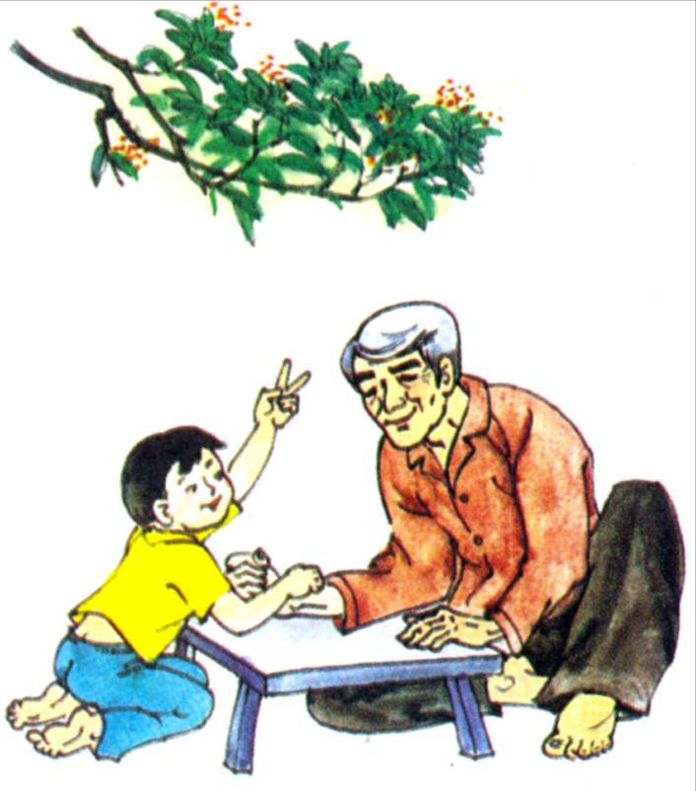
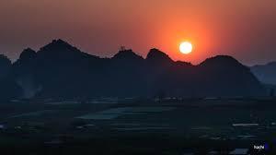
a) …
- Cháu khỏe hơn ông nhiều!
Ông là buổi trời chiều
Cháu là ngày rạng sáng.
(Phạm Cúc)
Buổi trời chiều
Ngày rạng sáng

Slide 8
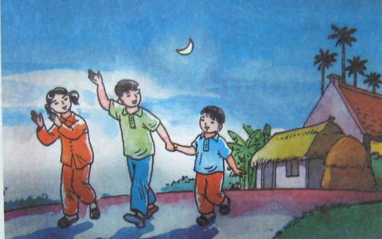
b) b) Trăng khuya sáng hơn đèn
Trăng khuya

Slide 9
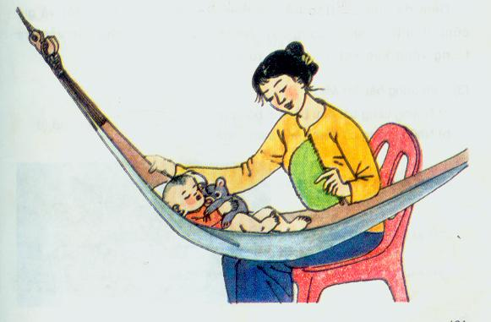
c) Những ngôi sao thức ngoài kia
Chẳng bằng mẹ đã thức vì chúng con.
(Trần Quốc Minh)

Slide 10
Bài 2: Ghi lại các từ so sánh trong những khổ thơ trên.

Slide 11
hơn
a) - Cháu khỏe hơn ông nhiều!
Ông là buổi trời chiều
Cháu là ngày rạng sáng.
là
là
b) Trăng khuya sáng hơn đèn
hơn
c) Những ngôi sao thức ngoài kia
Chẳng bằng mẹ đã thức vì chúng con.
Mẹ là ngọn gió của con suốt đời.
Chẳng bằng
là

Slide 12
Hình ảnh so sánh | Kiểu so sánh
a) - Cháu khỏe hơn ông nhiều!
Ông là buổi trời chiều
Cháu là ngày rạng sáng.
- hơn kém
- ngang bằng
- ngang bằng
b) Trăng khuya sáng hơn đèn
- hơn kém
c) Những ngôi sao thức ngoài kia
Chẳng bằng mẹ đã thức vì chúng con.
Mẹ là ngọn gió của con suốt đời.
- hơn kém
- ngang bằng

Slide 14
Bài 3: Tìm những sự vật được so sánh với nhau trong các câu thơ dưới đây:
Thân dừa bạc phếch tháng năm
Quả dừa – đàn lợn con nằm trên cao.
Đêm hè, hoa nở cùng sao
Tàu dừa – chiếc lược chải vào mây xanh.
(Trần Đăng Khoa)
Quả dừa
đàn lợn con
Tàu dừa
chiếc lược

Slide 15
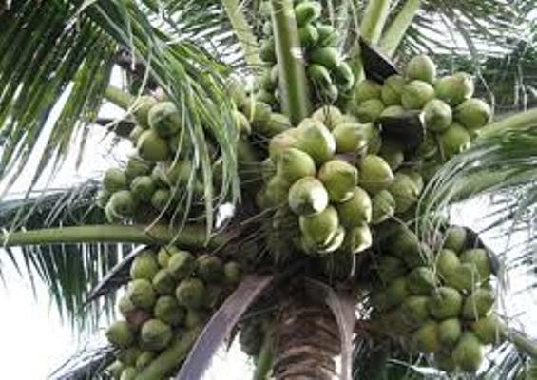
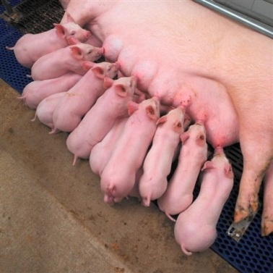
Quả dừa – đàn lợn con nằm trên cao.

Slide 16
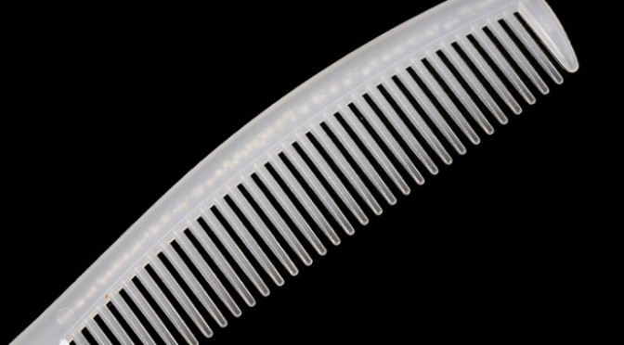
Tàu dừa – chiếc lược chải vào mây xanh.

Slide 18
Bài 4: Hãy tìm các từ so sánh có thể thêm vào những câu chưa có từ so sánh ở bài tập 3.
Thân dừa bạc phếch tháng năm
Quả dừa – đàn lợn con nằm trên cao.
Đêm hè, hoa nở cùng sao
Tàu dừa – chiếc lược chải vào mây xanh.
(Trần Đăng Khoa)
Quả dừa – đàn lợn con nằm trên cao.
Tàu dừa – chiếc lược chải vào mây xanh.
M: Tàu dừa như chiếc lược chải vào mây xanh.

Slide 19
Đáp án:
- Quả dừa như thể đàn lợn con nằm trên cao.
- Quả dừa như đàn lợn con nằm trên cao.
- Quả dừa giống như đàn lợn con nằm trên cao.
- Quả dừa như là đàn lợn con nằm trên cao.
- Quả dừa tựa như đàn lợn con nằm trên cao.
- …
- Tàu dừa như chiếc lược chải vào mây xanh.
- Tàu dừa tựa chiếc lược chải vào mây xanh.
- Tàu dừa là chiếc lược chải vào mây xanh.
- Tàu dừa y như chiếc lược chải vào mây xanh.
- Tàu dừa y hệt chiếc lược chải vào mây xanh.
…

Slide 21
GHI NHỚ
- Có 2 kiểu so sánh:
1. So sánh ngang bằng
2. So sánh hơn kém
- Dấu gạch ngang “ - ” có thể dùng trong kiểu so sánh ngang bằng?
- Có thể thay thế dấu gạch ngang “ – ” bằng các từ: như, là, tựa, y hệt, y như, giống hệt, giống như, như thể, ….

Slide 22
TẠM BIỆT CÁC EM !

